Slide 1
CHỦ ĐỀ 7 – CƠ THỂ NGƯỜI
BÀI 37 – SINH SẢN Ở NGƯỜI
GIÁO VIÊN: NGUYỄN HOÀNG HUY ĐƠN VỊ: TRƯỜNG THCS NAM HẢI – NAM TRỰC – NAM ĐỊNH

Slide 2
CHỦ ĐỀ 7 – CƠ THỂ NGƯỜI
BÀI 37 – SINH SẢN Ở NGƯỜI
TIẾT 1: CẤU TẠO CHỨC NĂNG HỆ SINH DỤC
NỘI DUNG
TIẾT 2: HIỆN TƯỢNG THỤ TINH , THỤ THAI VÀ KINH NGUYỆT
TIẾT 3: BẢO VỆ SỨC KHOẢ SINH SẢN

Slide 3
CHỦ ĐỀ 7 – CƠ THỂ NGƯỜI
BÀI 37 – SINH SẢN Ở NGƯỜI
TIẾT 1: CẤU TẠO CHỨC NĂNG HỆ SINH DỤC

Slide 4
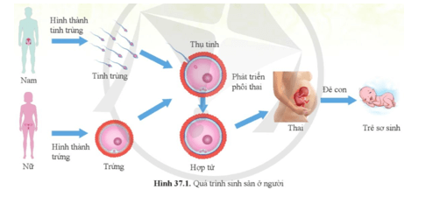
KHỞI ĐỘNG
Quan sát hình 37.1, cho biết vai trò của hệ sinh dục nam và hệ sinh dục nữ.

Slide 5
KHỞI ĐỘNG
Quan sát hình 37.1, cho biết vai trò của hệ sinh dục nam và hệ sinh dục nữ.
Hệ sinh dục nam và hệ sinh dục nữ đều có vai trò tiết hormone sinh dục và thực hiện chức năng sinh sản đảm bảo duy trì nòi giống qua các thế hệ. Trong đó:
- Vai trò của hệ sinh dục nam: Sản sinh ra tinh trùng và tiết hormone sinh dục nam.
- Vai trò của hệ sinh dục nữ: Sản xuất trứng, tiết hormone sinh dục nữ và là nơi diễn ra quá trình thụ tinh, phát triển phôi thai.

Slide 6
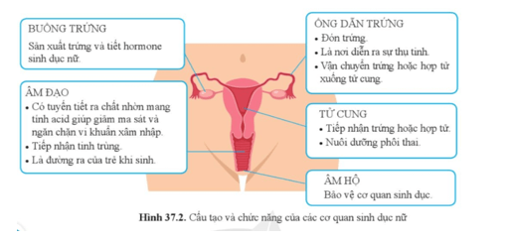
Câu hỏi 1: Quan sát hình 37.2, kể tên và trình bày chức năng của các cơ quan trong hệ sinh dục nữ.

Slide 7
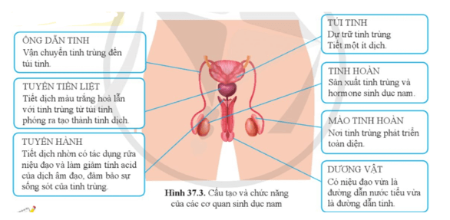
Câu hỏi: Quan sát hình 37.3, kể tên và trình bày chức năng của các cơ quan trong hệ sinh dục nam.

Slide 8
HOẠT ĐỘNG NHÓM THEO KĨ THUẬT KHĂN TRẢI BÀN
Nêu tên cơ quan và chức năng của các cơ quan thuộc hệ sinh dục nữ, hệ sinh dục nam theo bảng gợi ý sau:
2. Lập sơ đồ đường đi của tinh trùng trong hệ sinh dục nam?

Slide 9
ĐÁP ÁN PHIIẾU HỌC TẬP
HỆ SINH DỤC NỮ |  | HỆ SINH DỤC NAM
Cơ quan | Chức năng | Cơ quan | Chức năng
Buồng trứng | - Sản xuất trứng và tiết hormone sinh dục nữ. | Ống dẫn tinh | Vận chuyển tinh trùng đến túi tinh.
Âm đạo | - Có tuyến tiết ra chất nhờn mang tính acid giúp giảm ma sát và ngăn chặn vi khuẩn xâm nhập. - Tiếp nhận tinh trùng. - Là đường ra của trẻ sơ sinh. | Tuyến tiền liệt | Tiết dịch màu trắng hòa lẫn với tinh trùng từ túi tinh phóng ra tạo thành tinh dịch.
Ống dẫn trứng | - Đón trứng. - Là nơi diễn ra sự thụ tinh. - Vận chuyển trứng hoặc hợp tử xuống tử cung. | Tuyến hành | Tiết dịch nhờn có tác dụng rửa niệu đạo và làm giảm tính acid của dịch âm đạo, đảm bảo sự sống sót của tinh trùng.
Tử cung | - Tiếp nhận trứng hoặc hợp tử. - Nuôi dưỡng phôi thai. | Túi tinh | Dự trữ tinh trùng, tiết một ítdịch.
Âm hộ | - Bảo vệ cơ quan sinh dục. | Tinh hoàn | Sản xuất tinh trùng và hormone sinh dục nam.
 |  | Mào tinh hoàn | Nơi tinh trùng phát triển toàndiện.
 |  | Dương vật | Có niệu đạo vừa là đường dẫn nước tiểu vừa là đường dẫn tinh.

Slide 10
ĐÁP ÁN PHIIẾU HỌC TẬP
Sơ đồ đường đi của tinh trùng trong hệ sinh dục nam:
Mào tinh hoàn →
Ống dẫn tinh →
Túi tinh →
Niệu đạo trong dương vật
Tinh hoàn →

Slide 11
CHỦ ĐỀ 7 – CƠ THỂ NGƯỜI
BÀI 37 – SINH SẢN Ở NGƯỜI
TIẾT 2: HIỆN TƯỢNG THỤ TINH , THỤ THAI VÀ KINH NGUYỆT
QUAN SÁT VIDEO VÀ CHO BIẾT KHI NÀO DIỄN RA HIỆN TƯỢNG THU TINH VÀ THỤ THAI?
https://www.youtube.com/watch?v=tdRIpScHy-s

Slide 12
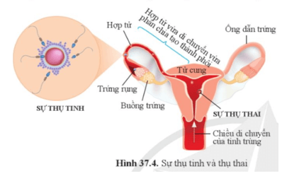
Câu hỏi 3: Quan sát hình 37.4 và cho biết chiều di chuyển của hợp tử sau khi thụ tinh.

Slide 13
Trả lời:
Chiều di chuyển của hợp tử sau khi thụ tinh: Hợp tử được hình thành sau khi thụ tinh sẽ di chuyển dọc theo ống dẫn trứng hướng về phía tử cung, đồng thời phân chia tạo thành phôi. Phôi sẽ bám vào lớp niêm mạc tử cung dày, xốp và chứa nhiều mạch máu để làm tổ và phát triển thành thai.

Slide 14
Luyện tập 3 : Sự thụ tinh xảy ra ở đâu? Thai nhi được nuôi dưỡng ở đâu?
Trả lời:
- Sự thụ tinh xảy ra ở ống dẫn trứng, khi tinh trùng gặp trứng vào thời điểm thích hợp.
- Thai nhi được nuôi dưỡng ở tử cung. Niêm mạc tử cung là nơi phôi bám vào, hình thành nhau thai để trao đổi chất với cơ thể mẹ giúp phôi thai phát triển.

Slide 15
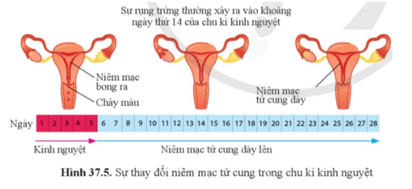
Câu hỏi 4: Quan sát hình 37.5 và giải thích hiện tượng kinh nguyệt.

Slide 16
Trả lời:
Hiện tượng kinh nguyệt: Nếu trứng rụng mà không được thụ tinh thì sau khoảng 14 ngày kể từ khi rụng trứng, lượng hormone do buồng trứng tiết ra bị giảm đi. Vì vậy, lớp niêm mạc tử cung bong ra, thoát ra ngoài cùng máu và dịch nhầy nhờ sự co bóp của tử cung gọi là hiện tượng kinh nguyệt.

Slide 17
Luyện tập 4: Nêu sự thay đổi độ dày niêm mạc tử cung trong chu kì kinh nguyệt.
Trả lời:
Sự thay đổi độ dày niêm mạc tử cung trong chu kì kinh nguyệt:
- Ở giai đoạn bắt đầu chu kì kinh nguyệt (khoảng ngày 1 đến ngày 5 của chu kì), lớp niêm mạc tử cung bị bong ra → lớp niêm mạc tử cung mỏng dần.
- Ở giai đoạn tiếp theo (khoảng ngày 6 đến ngày 28 của chu kì), lớp niêm mạc của tử cung bắt đầu dày lên → lớp niêm mạc tử cung dày nhất vào cuối của chu kì để chuẩn bị cho phôi đến làm tổ.

Slide 18
VIDEO
Cách tính ngày rụng trứng trong kỳ kinh nguyệt chị em nên biết
https://www.youtube.com/watch?v=ZbWNNxDXGoI

Slide 19
CHỦ ĐỀ 7 – CƠ THỂ NGƯỜI
BÀI 37 – SINH SẢN Ở NGƯỜI
TIẾT 3: BẢO VỆ SỨC KHOẢ SINH SẢN

Slide 20
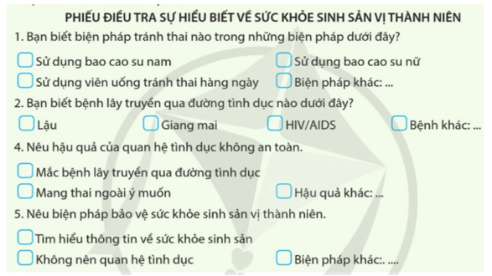
BÁO CÁO KẾT QUẢ DỰ ÁN:
Tiến hành dự án điều tra sự hiểu biết của học sinh tại trường em về sức khỏe sinh sản vị thành niên theo mẫu phiếu:

Slide 21
Số phiếu điều tra:
Số câu trả lời đúng:
Số câu trả lời sai:
Số câu không trả lời:

Slide 22
Câu hỏi: Nêu ví dụ bệnh lây truyền qua đường sinh dục và cách phòng tránh.
Trả lời:
- Ví dụ bệnh lây truyền qua đường sinh dục như: HIV/AIDS, bệnh lậu, giang mai, sùi mào gà, viêm gan B,…
- Cách phòng tránh bệnh lây truyền qua đường sinh dục: Cần quan hệ tình dục an toàn, sử dụng bao cao su khi quan hệ tình dục, tiêm vaccine phòng bệnh, khám phụ khoa định kì, không dùng chung các vật dụng dính máu hoặc dịch cơ thể và đến ngay cơ sở y tế khi có dấu hiệu bất thường ở cơ quan sinh dục.

Slide 23
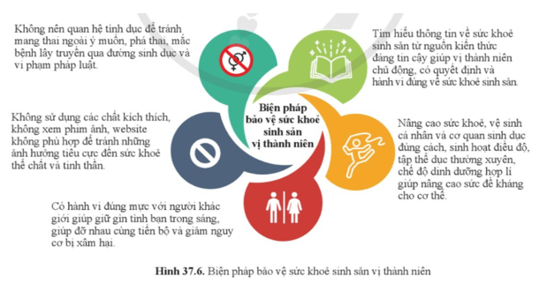
Câu hỏi 6: Quan sát hình 37.6 và cho biết, cần làm gì để bảo vệ sức khỏe sinh sản vị thành niên? Nêu ý nghĩa của mỗi biện pháp đó.

Slide 24
Trả lời:
Biện pháp để bảo vệ sức khỏe sinh sản vị thành niên
và ý nghĩa của mỗi biện pháp:
BIỆN PHÁP | Ý NGHĨA
Tìm hiểu thông tin về sức khỏe sinh sản từ nguồn kiến thức đáng tin cậy. | Giúp vị thành niên chủ động, có quyết định và hành vi đúng về sức khỏe sinh sản.
Nâng cao sức khỏe, vệ sinh cá nhân và cơ quan sinh dục đúng cách, sinh hoạt điều độ, tập thể dục thường xuyên, chế độ dinh dưỡng hợp lí. | Giúp nâng cao sức đề kháng cho cơ thể.
Không nên quan hệ tình dục. | Tránh mang thai ngoài ý muốn, phá thai, mắc bệnh lây truyền qua đường sinh dục và vi phạm pháp luật.
Không sử dụng các chất kích thích, không xem phim ảnh, website không phù hợp. | Tránh những ảnh hưởng tiêu cực đến sức khỏe thể chất và tinh thần.
Có hành vi đúng mực với người khác giới, giúp đỡ nhau cùng tiến bộ. | Giúp giữ tình bạn trong sáng; giảm nguy cơ bị xâm hại.

Slide 25
VIDEO
Tránh thai bằng những cách nào?
https://www.youtube.com/watch?v=y4Zhzu9vzio

Slide 26
Câu hỏi: KỂ TÊN MỘT SỐ BIỆN PHÁP TRÁNH THAI?.
Sử dụng bao cao su. ...
Thuốc ngừa thai dạng uống. ...
Thuốc tránh thai khẩn cấp. ...
Thuốc ngừa thai dạng tiêm. ...
Đặt vòng tránh thai. ...
Cấy que tránh thai. ...
Miếng dán tránh thai. ...
Kiêng quan hệ

Slide 27
Theo Vụ Sức khỏe Bà mẹ Trẻ em, Bộ Y tế, giai đoạn 2019-2021, mỗi năm Việt Nam có khoảng 200.000 ca phá thai. Số ca mang thai tuổi vị thành niên (15-19 tuổi) chưa có xu hướng giảm trong những năm gần đây, chiếm khoảng 2,5% - 3% tổng số phụ nữ mang thai. Mỗi năm có thêm 3.000 ca phá thai ở tuổi vị thành niên.
Theo số liệu thống kê của Tổ chức Y tế Thế giới (WHO), trên thế giới, 44 trong số 1.000 trẻ được sinh ra từ các bà mẹ tuổi VTN (15-19 tuổi). Ở các nước đang phát triển, ít nhất 10 triệu trường hợp mang thai ngoài ý muốn trong 1 năm ở những trẻ nữ VTN độ tuổi 15 đến 19. Các biến chứng trong quá trình mang thai và sinh đẻ là nguyên nhân tử vong hàng đầu đối với các trẻ gái 15-19 tuổi.

Slide 28
Luyện tập 5: Quan hệ tình dục không an toàn ở tuổi vị thành niên có thể dẫn đến hậu quả gì?
Trả lời:
Quan hệ tình dục không an toàn ở tuổi vị thành niên có thể dẫn tới nhiều hậu quả như:
- Mang thai ngoài ý muốn, nạo phá thai gây ảnh hưởng nghiêm trọng đến sức khỏe, tinh thần và học tập của vị thành niên.
- Mắc bệnh lây truyền qua đường tình dục khi quan hệ tình dục không an toàn như HIV/AIDS, bệnh lậu, giang mai, sùi mào gà, viêm gan B,…
- Vi phạm pháp luật: Theo Luật Trẻ em năm 2016, người dưới 16 tuổi được xem là trẻ em và bất cứ hành vi quan hệ trong độ tuổi này đều vi phạm pháp luật.

Slide 29
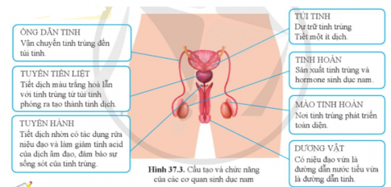
CHÚ THÍCH CÁC HÌNH SAU?
4
1
5
2
6
3
7

Slide 30
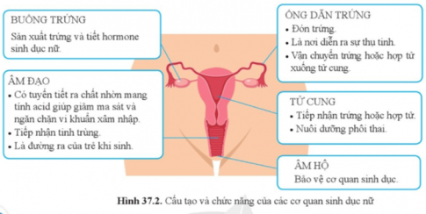
CHÚ THÍCH CH CÁC HÌNH SAU?
1
3
2
4
6

Slide 31
TRẮC NGHIỆM
Câu 1: Sau khi trứng rụng, nó có thể sống sót trong tử cung bao lâu?
A. 2 – 3 ngày B. 4 – 5 ngày C. 1 tuần D. Cho tới khi gặp được tinh trùng
Câu 2: Ở cơ quan sinh dục nam, bộ phận nào là nơi sản xuất ra tinh trùng?
A. Ống dẫn tinh B. Túi tinh C. Tinh hoàn D. Mào tinh
Câu 3: Sau khi hoàn thiện về cấu tạo, tinh trùng được dự trữ ở đâu ?
A. Ống đái B. Mào tinh C. Túi tinh D. Tinh hoàn
Câu 4. Chu kì rụng trứng ở người bình thường nằm trong khoảng
A.14 – 20 ngày. B. 24 – 28 ngày. C. 28 – 32 ngày. D. 35 – 40 ngày.
Câu 5: Kết quả của sự thụ thai là gì?
A. Hình thành hợp tử B. Hợp tử bám vào niêm mạc tử cung
C. Hợp tử làm tổ trong tử cung D. Cả B và C

Slide 32
TRẮC NGHIỆM
Câu 6: Quá trình mang thai ở người thường kéo dài trong bao lâu?
A. 280 ngày B. 290 ngày C. 260 ngày D. 240 ngày
Câu 7: Hậu quả của việc nạo phá thai?
A. Dính buồng trứng, tắc vòi trứng B. Tổn thương thành tử cung (có thể để lại sẹo)
C. Có thể gây vỡ tử cung D. Tất cả các đáp án trên
Câu 8: Chị B đã có 2 người con, chị và chồng chị không muốn sinh thêm con nữa. Em hãy đưa ra biện pháp tránh thai phù hợp nhất đối với vợ chồng chị B?
A. Bao cao su B. Triệt sản C. Đặt vòng D. Tính chu kì kinh nguyệt
Câu 9: Bệnh giang mai lây truyền qua con đường nào?
A. Qua quan hệ tình dục không an toàn. B. Qua truyền máu.
C. Từ mẹ sang con. D. Tất cả các đáp án trên
Câu 10. Người bị bệnh giang mai có xuất hiện triệu chứng nào dưới đây?
A. Tiêu chảy cấp
B. Tiểu buốt
C. Xuất hiện các vết loét nông, cứng, có bờ viền và không đau
D. Tiểu ra máu có lẫn mủ do viêm

Slide 33
VẬN DỤNG :
Em lựa chọn biện pháp nào để bảo vệ sức khỏe sinh sản của bản thân?
Trả lời:
- Học sinh tự đưa ra câu trả lời dựa theo nhận thức của bản thân.
- Tham khảo một số biện pháp bảo vệ sức khỏe sinh sản của bản thân:
+ Tìm hiểu thông tin về sức khỏe sinh sản từ nguồn kiến thức đáng tin cậy.
+ Nâng cao sức khỏe, vệ sinh cá nhân và cơ quan sinh dục đúng cách, sinh hoạt điều độ, tập thể dục thường xuyên, chế độ dinh dưỡng hợp lí.
+ Không sử dụng các chất kích thích, không xem phim ảnh, website không phù hợp.
+ Có hành vi đúng mực với người khác giới, giúp đỡ nhau cùng tiến bộ.
+ Không nên quan hệ tình dục ở độ tuổi học sinh.

Slide 34
HƯỚNG DẪN HỌC Ở NHÀ:
- HỌC BÀI 37
- LÀM BÀI TẬP CHỦ ĐỀ7

